Slide 1
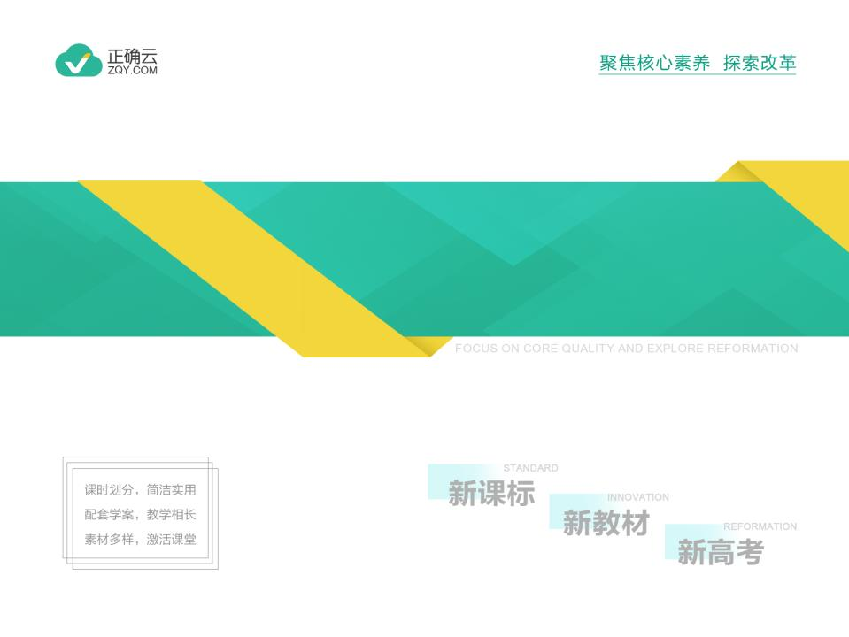
第六章 平面向量及其应用
6.3 平面向量基本定理及坐标表示
平面向量数量积的坐标表示
第一PPT模板网-WWW.1PPT.COM

Slide 2
学习目标：
1. 掌握用坐标表示平面向量的数乘运算；
2. 理解用坐标表示两个向量共线的条件；
3. 明确中点坐标公式的推导过程及其应用.
教学重点：
平面向量数乘运算的坐标表示.
教学难点：
对用坐标表示两个向量共线的条件的理解与运用.

Slide 3
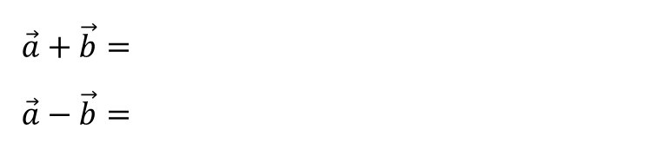
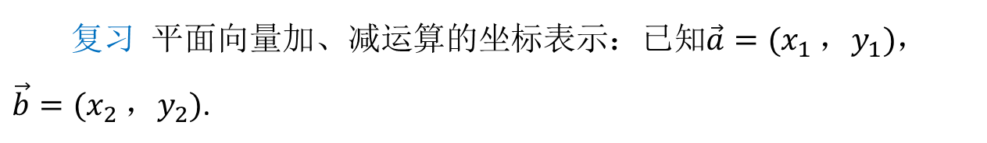


想一想：
复习 平面向量加、减运算的坐标表示：已知$\vec{a}={(x}_{1} ，y_{1})$，$\vec{b}={(x}_{2} ，y_{2})$.
$\vec{a}+\vec{b}=$
$\vec{a}−\vec{b}=$
$$(x_{1}+x_{2} ，y_{1}+y_{2})$$
$$(x_{1}−x_{2} ，y_{1}−y_{2})$$

Slide 4
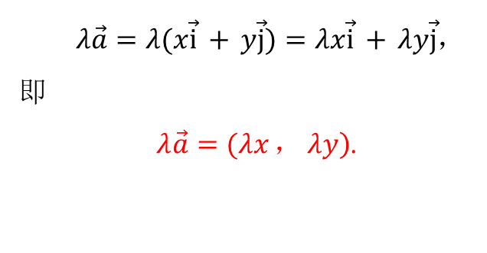
问题1 已知 $\vec{a}=(x ，y)$，怎样计算$λ\vec{a}$的坐标？
$λ\vec{a}=λ(x\vec{i} + y\vec{j})=λx\vec{i} + λy\vec{j}$，
即
$\left(λ\vec{a}=(λx ， λy\right)$.
实数与向量的积的坐标等于用这个实数乘原来向量的相应坐标.

Slide 5
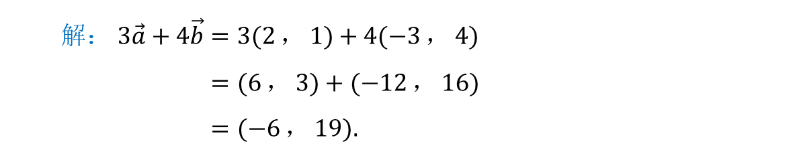
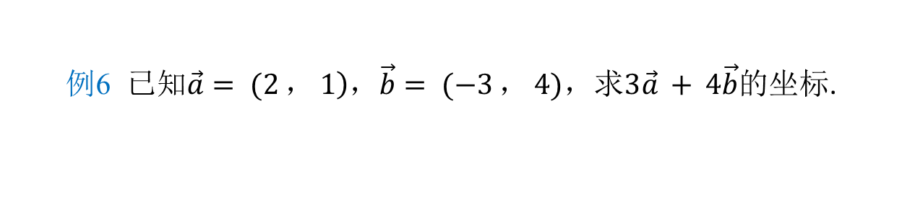
例6 已知$\left(\vec{a}= (2 ， 1\right)$，$\vec{b}= (−3 ， 4)$，求$3\vec{a} + 4\vec{b}$的坐标.
解： $3\vec{a}+4\vec{b}=3(2 ， 1)+4(−3 ， 4)$
$=(6 ， 3)+(−12 ， 16)$
$=(−6 ， 19).$

Slide 6
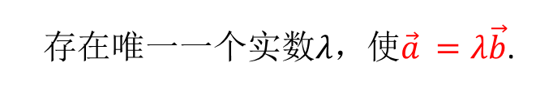
问题2 复习：向量$\vec{a}与\vec{b} (\vec{b}≠\vec{0})$共线的充要条件：
存在唯一一个实数$λ$，使$\vec{a} =λ\vec{b}$.

Slide 7
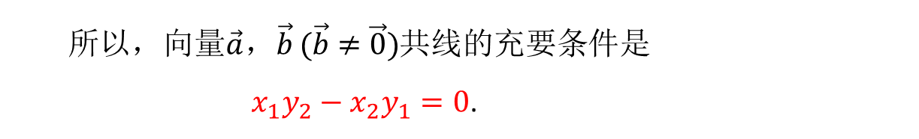
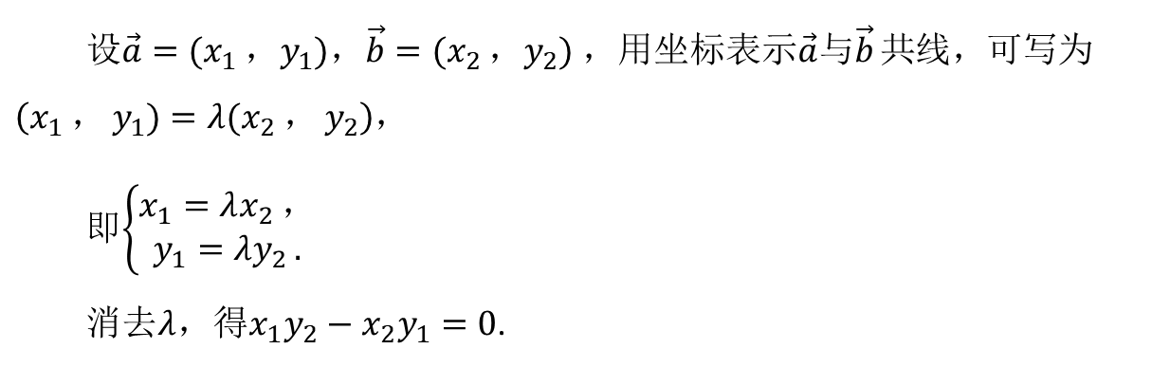
问题3 如何用坐标表示两个向量共线的条件？
设$\vec{a}={(x}_{1} ，y_{1})$，$\vec{b}={(x}_{2} ，y_{2})$ ，用坐标表示$\vec{a}与\vec{b}$共线，可写为$\left(x_{1} ， y_{1})=λ(x_{2} ， y_{2}\right)$，
即$\left\{\begin{aligned}x_{1}=λx_{2} ， \\ y_{1}=λy_{2} .\end{aligned}\right)$
消去$λ$，得$x_{1}y_{2}−x_{2}y_{1}=0$.
所以，向量$\vec{a}，\vec{b} (\vec{b}≠\vec{0})$共线的充要条件是
$x_{1}y_{2}−x_{2}y_{1}=0$.

Slide 8
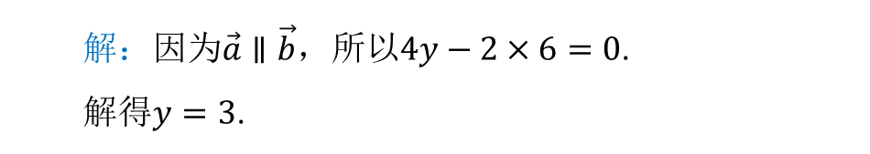
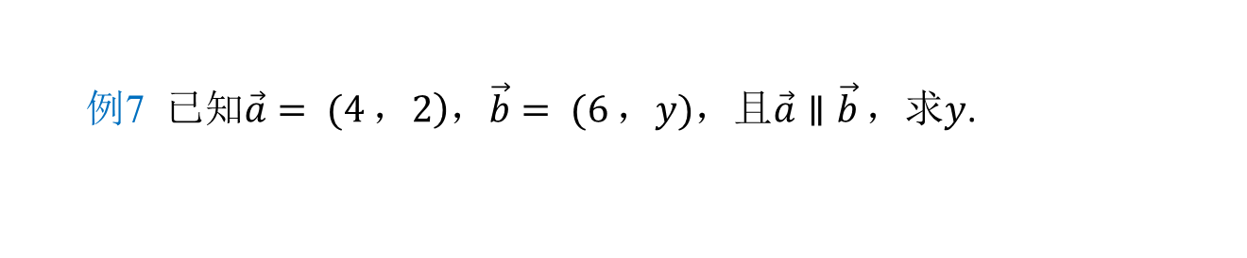
例7 已知$\left(\vec{a}= (4 ，2\right)$，$\vec{b}= (6 ，y)$，且$\vec{a}∥\vec{b}$ ，求$y$.
解：因为$\vec{a}∥\vec{b}$，所以$4y−2×6=0$.
解得$y=3$.

Slide 9
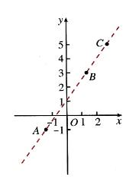
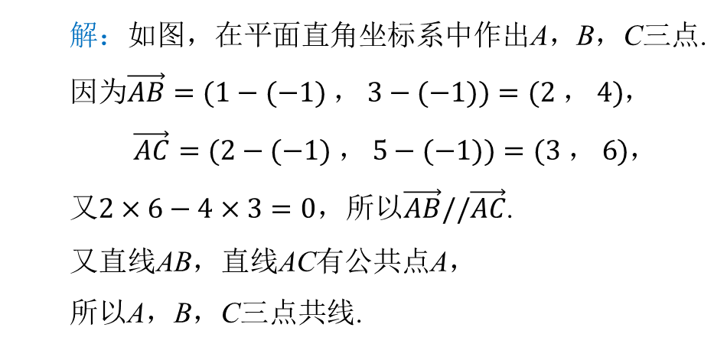
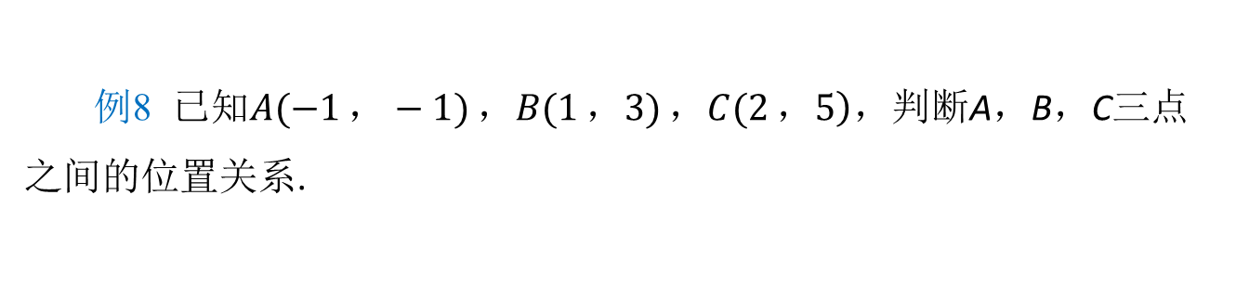
例8 已知$\left(A(−1 ，−1) ，B(1 ，3) ，C(2 ，5\right)$，判断A，B，C三点之间的位置关系.
解：如图，在平面直角坐标系中作出A，B，C三点.
因为$\vec{AB}=(1−(−1) ， 3−(−1))=(2 ， 4)$，
$\vec{AC}=(2−(−1) ， 5−(−1))=(3 ， 6)$，
又$2×6−4×3=0$，所以$\vec{AB}//\vec{AC}$.
又直线AB，直线AC有公共点A，
所以A，B，C三点共线.

Slide 10
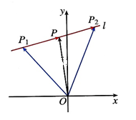
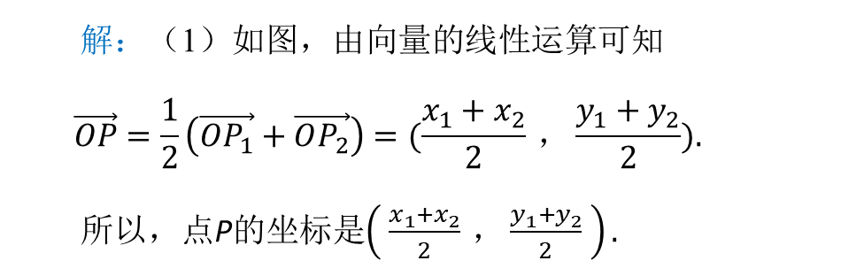
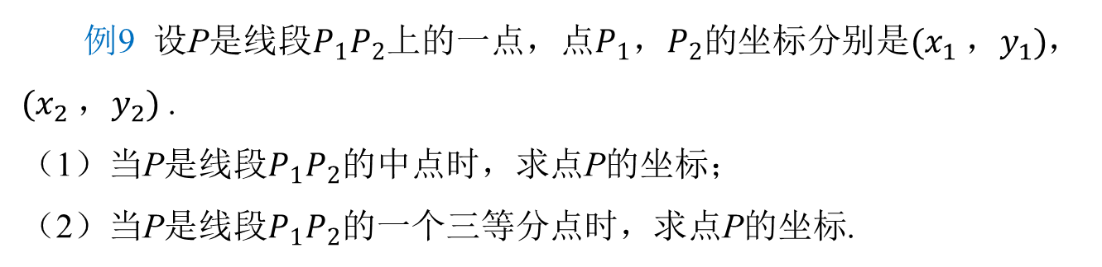
例9 设P是线段$P_{1}P_{2}$上的一点，点$P_{1}，P_{2}$的坐标分别是${(x}_{1} ，y_{1})$，${(x}_{2} ，y_{2})$ .
（1）当P是线段$P_{1}P_{2}$的中点时，求点P的坐标；
（2）当P是线段$P_{1}P_{2}$的一个三等分点时，求点P的坐标.
解：（1）如图，由向量的线性运算可知
$$\vec{OP}=\frac{1}{2}\left(\vec{OP_{1}}+\vec{OP_{2}}\right)=(\frac{x_{1}+x_{2}}{2} ，\frac{y_{1}+y_{2}}{2}).$$
所以，点P的坐标是$\left( \frac{x_{1}+x_{2}}{2} ，\frac{y_{1}+y_{2}}{2} \right).$

Slide 11
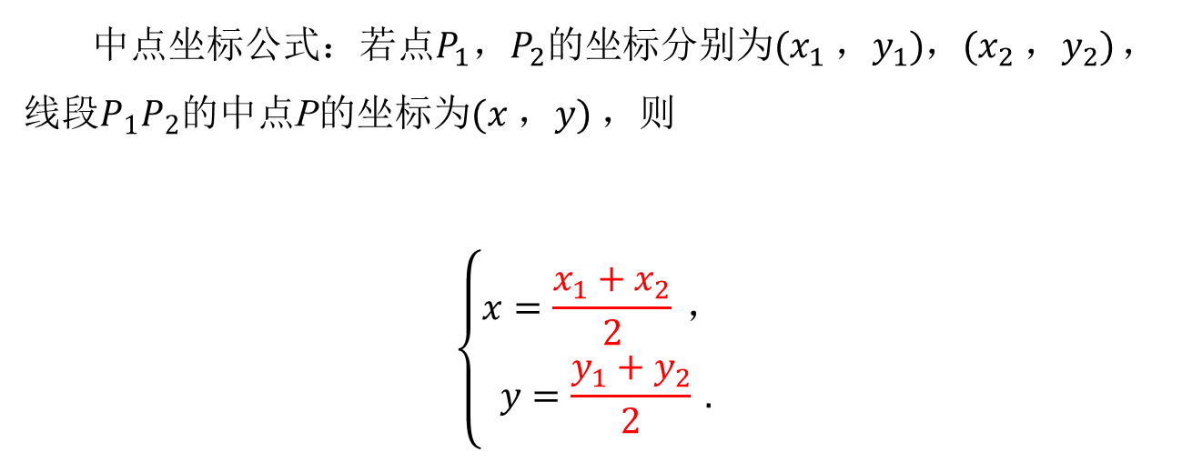
中点坐标公式：若点$P_{1}，P_{2}$的坐标分别为${(x}_{1} ，y_{1})$，${(x}_{2} ，y_{2})$ ，线段$P_{1}P_{2}$的中点P的坐标为$(x ，y)$，则
$$\left\{\begin{matrix}x=\frac{x_{1}+x_{2}}{2} ， \\ y=\frac{y_{1}+y_{2}}{2} .\end{matrix}\right)$$

Slide 12
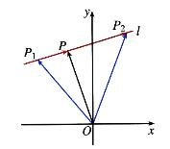
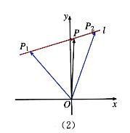
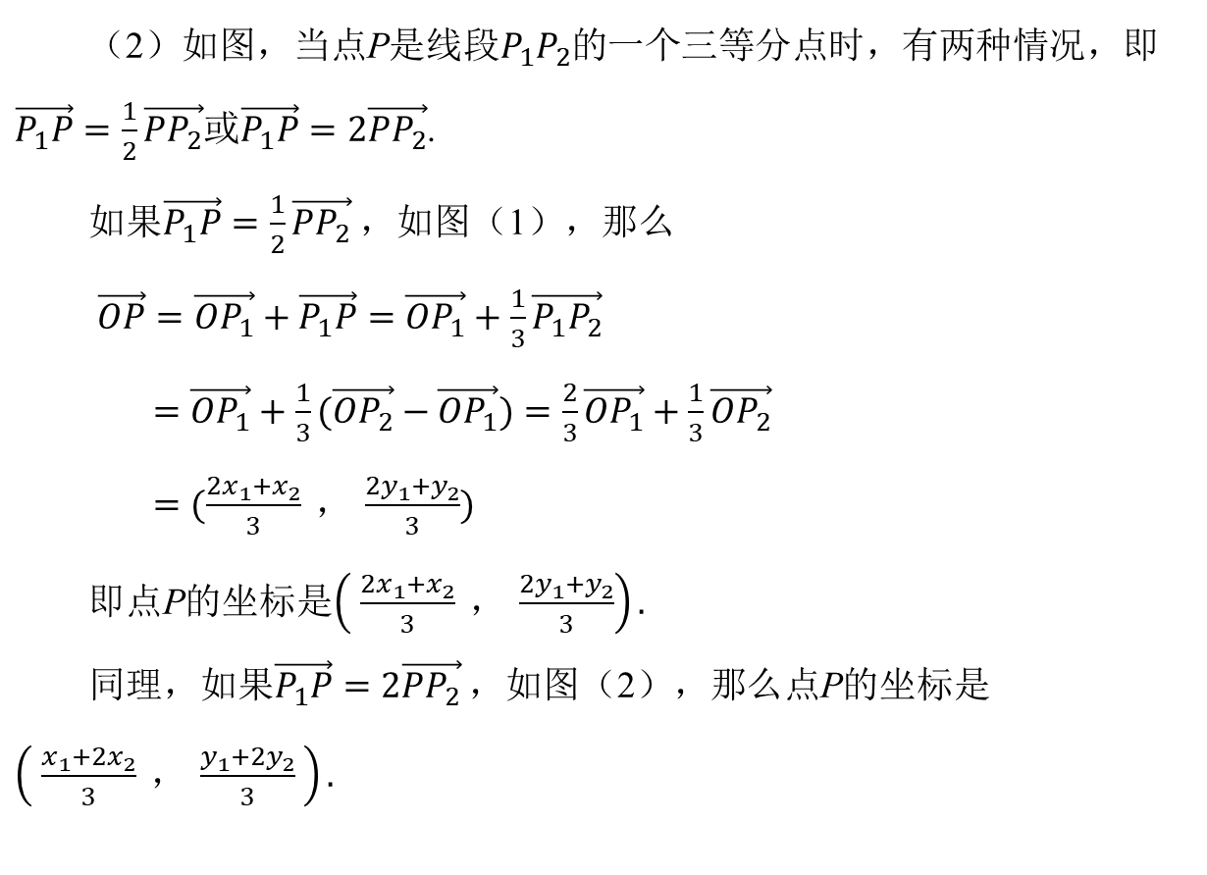
（2）如图，当点P是线段$P_{1}P_{2}$的一个三等分点时，有两种情况，即$\vec{P_{1}P}=\frac{1}{2}\vec{PP_{2}}$或$\vec{P_{1}P}=2\vec{PP_{2}}$.
如果$\vec{P_{1}P}=\frac{1}{2}\vec{PP_{2}}$ ，如图（1），那么
$\vec{OP}=\vec{OP_{1}}+\vec{P_{1}P}=\vec{OP_{1}}+\frac{1}{3}\vec{P_{1}P_{2}}$
$=\vec{OP_{1}}+\frac{1}{3}(\vec{OP_{2}}−\vec{OP_{1}})=\frac{2}{3}\vec{OP_{1}}+\frac{1}{3}\vec{OP_{2}}$
$=(\frac{2x_{1}+x_{2}}{3} ， \frac{2y_{1}+y_{2}}{3})$
即点P的坐标是$\left( \frac{2x_{1}+x_{2}}{3} ， \frac{2y_{1}+y_{2}}{3}\right).$
同理，如果$\vec{P_{1}P}=2\vec{PP_{2}}$ ，如图（2），那么点P的坐标是$\left( \frac{x_{1}+2x_{2}}{3} ， \frac{y_{1}+2y_{2}}{3} \right).$

Slide 13
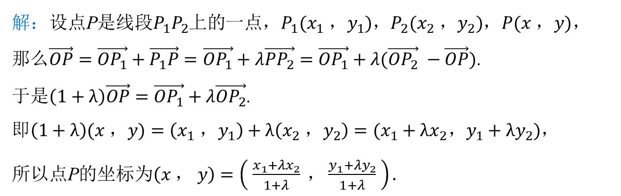
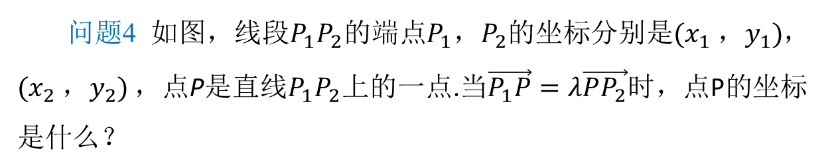
问题4 如图，线段$P_{1}P_{2}$的端点$P_{1}，P_{2}$的坐标分别是${(x}_{1} ，y_{1})$，${(x}_{2} ，y_{2})$ ，点P是直线$P_{1}P_{2}$上的一点.当$\vec{P_{1}P}=λ\vec{PP_{2}}$时，点P的坐标是什么？
解：设点P是线段$P_{1}P_{2}$上的一点，$P_{1}(x_{1} ，y_{1})$，$P_{2}(x_{2} ，y_{2})$，$P(x ，y)$，
那么$\vec{OP}=\vec{{OP}_{1}}+\vec{P_{1}P}=\vec{{OP}_{1}}+λ\vec{PP_{2}}=\vec{{OP}_{1}}+λ(\vec{{OP}_{2}} −\vec{OP})$.
于是$\left(1+λ\right)\vec{OP}=\vec{{OP}_{1}}+λ\vec{{OP}_{2}}$.
即$\left(1+λ\right)(x ，y)=\left(x_{1} ，y_{1}\right)+λ\left(x_{2} ，y_{2}\right)=(x_{1}+λx_{2}，y_{1}+λy_{2})$，
所以点P的坐标为$\left(x ， y\right)=\left( \frac{x_{1}+λx_{2}}{1+λ} ，\frac{y_{1}+λy_{2}}{1+λ} \right).$

Slide 14
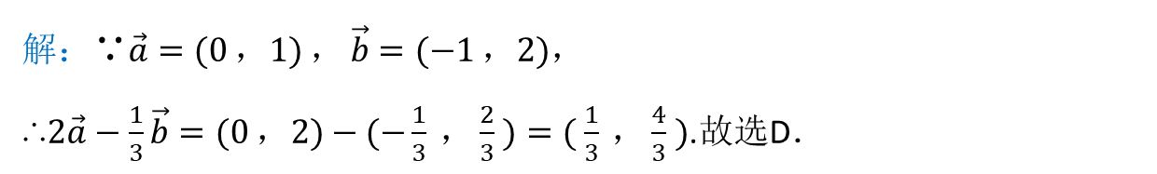
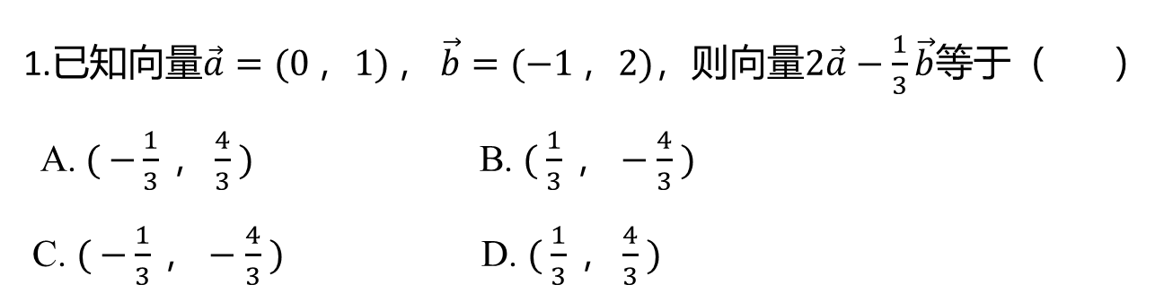
练一练
已知向量$\vec{a}=(0 ，1) ， \vec{b}=(−1 ，2)$，则向量$2\vec{a}−\frac{1}{3}\vec{b}等于$（ ）
A. $( −\frac{1}{3} ，\frac{4}{3} )$ B. $( \frac{1}{3} ，−\frac{4}{3} )$
C. $( −\frac{1}{3} ，−\frac{4}{3} )$ D. $( \frac{1}{3} ，\frac{4}{3} )$
D
解：∵$\vec{a}=(0 ，1) ， \vec{b}=(−1 ，2)$，
∴$2\vec{a}−\frac{1}{3}\vec{b}=(0 ，2)−(−\frac{1}{3} ，\frac{2}{3} )=( \frac{1}{3} ，\frac{4}{3} )$.故选D．

Slide 15
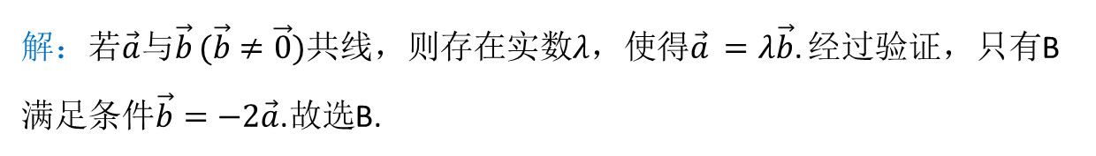
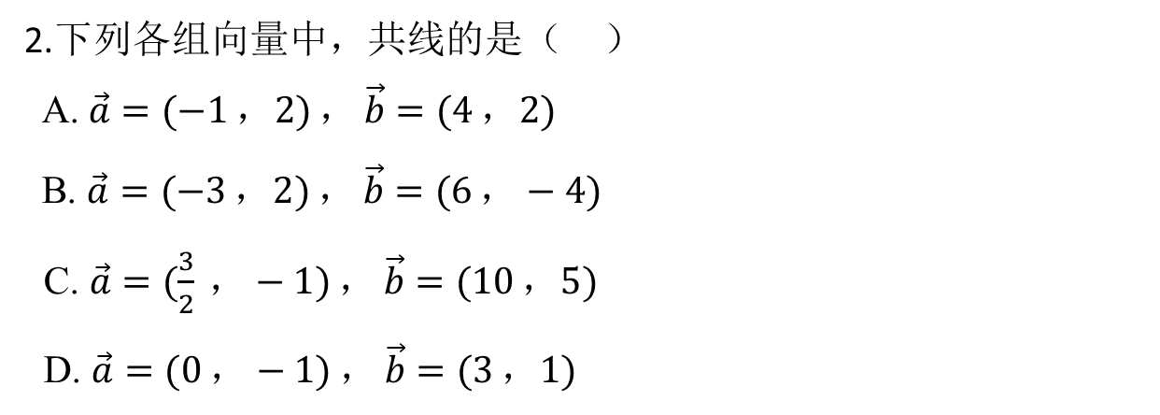
练一练
2.下列各组向量中，共线的是（ ）
A. $\vec{a}=(−1 ，2) ， \vec{b}=(4 ，2)$
B. $\vec{a}=(−3 ，2) ， \vec{b}=(6 ，−4)$
C. $\vec{a}=(\frac{3}{2} ，−1) ， \vec{b}=(10 ，5)$
D. $\vec{a}=(0 ，−1) ， \vec{b}=(3 ，1)$
B
解：若$\vec{a}与\vec{b} (\vec{b}≠\vec{0})$共线，则存在实数$λ$，使得$\vec{a} =λ\vec{b}$. 经过验证，只有B满足条件$\vec{b}=−2\vec{a}$.故选B.

Slide 16
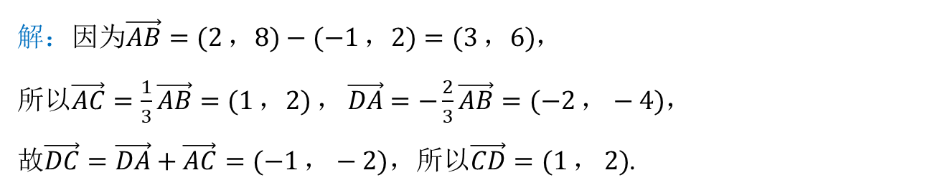
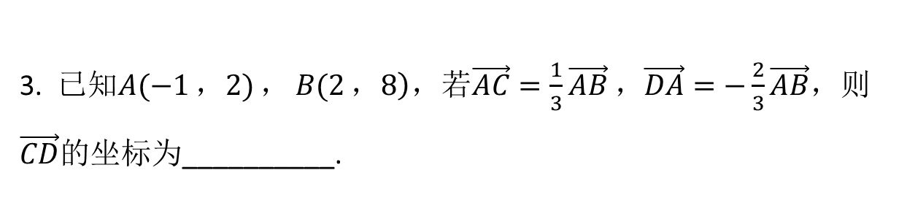
练一练
已知$\left(A(−1 ，2) ， B(2 ，8\right)$，若$\vec{AC}=\frac{1}{3}\vec{AB} ，\vec{DA}=−\frac{2}{3}\vec{AB}$，则$\vec{CD}$的坐标为$__________.$
(1 , 2)
解：因为$\vec{AB}=(2 ，8)−(−1 ，2)=(3 ，6)$，
所以$\vec{AC}=\frac{1}{3}\vec{AB}=(1 ，2) ， \vec{DA}=−\frac{2}{3}\vec{AB}=(−2 ，−4)$，
故$\vec{DC}=\vec{DA}+\vec{AC}=(−1 ，−2)$，所以$\vec{CD}=(1 ， 2)$.

Slide 17
课堂小结
——你学到了那些新知识呢？
平面向量数乘运算的坐标表示；
用坐标表示向量共线的条件；
中点坐标公式的推导与应用.

Slide 18

可以在下列情况使用
个人学习、研究。
拷贝模板中的内容用于其它幻灯片母版中使用。
不可以在以下情况使用
任何形式的在线付费下载。
刻录光碟销售。
PPT模板： www.1ppt.com/moban/ 行业PPT模板：www.1ppt.com/hangye/
节日PPT模板：www.1ppt.com/jieri/ PPT素材： www.1ppt.com/sucai/
PPT背景图片：www.1ppt.com/beijing/ PPT图表： www.1ppt.com/tubiao/
优秀PPT下载：www.1ppt.com/xiazai/ PPT教程： www.1ppt.com/powerpoint/
Word模板： www.1ppt.com/word/ Excel模板： www.1ppt.com/excel/
个人简历： www.1ppt.com/jianli/ PPT课件： www.1ppt.com/kejian/
手抄报： www.1ppt.com/shouchaobao/ 试题下载： www.1ppt.com/shiti/
教案下载： www.1ppt.com/jiaoan/ 字体下载： www.1ppt.com/ziti/

